Slide 1

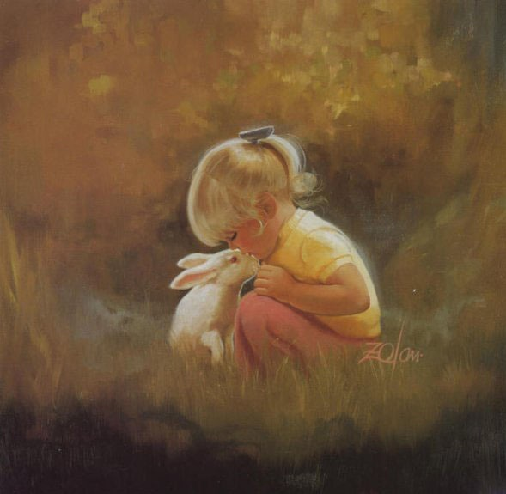

Slide 2
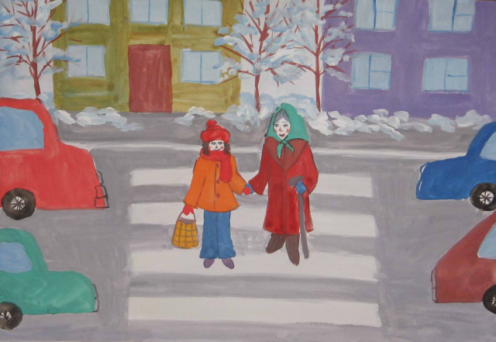

Slide 3


Slide 4


Slide 5
Ветеринар
википедия
Ветеринар (Ветеринарный врач) —специалист с высшим или средним специальным образованием, занимающийся лечением животных.
В список животных, обязательных к изучению ветеринаром, входят лошади, крупный и мелкий рогатый скот, свиньи, собаки, кошки, кролики, мыши, домашняя птица, верблюды пр.

Slide 6
Ветеринар- лекарь для скота; скотоврач; коновал, рудомет ( Толковый словарь В. Даля)
Ветеринар - специалист по ветеринарии.
Ветеринария- наука о болезнях животных, их лечении и предупреждении, а также о методах защиты людей от инфекционных болезней животных.( Толковый словарь Ожегова С.И.)

Slide 7
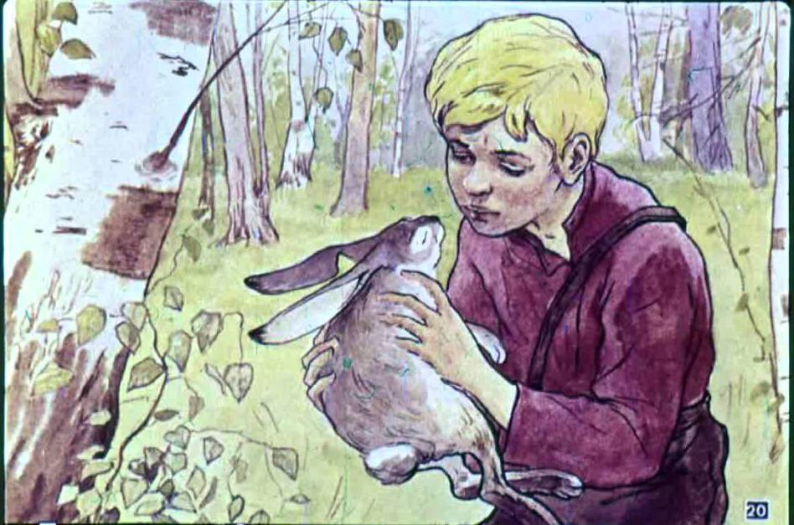
Ваня Малявин

Slide 8
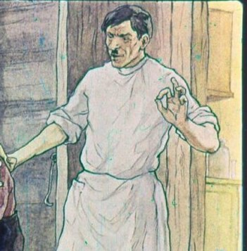
Ветеринар

